Slide 1
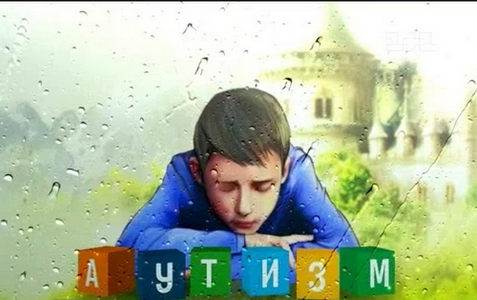
2022
РАННИЙ ДЕТСКИЙ АУТИЗМ.
Коррекционные технологи и методики обучения детей с РДА.
Подготовили:
Учитель-логопед
Старкова Наталья Николаевна
Воспитатель
Боряева Наталья Александровна

Slide 2
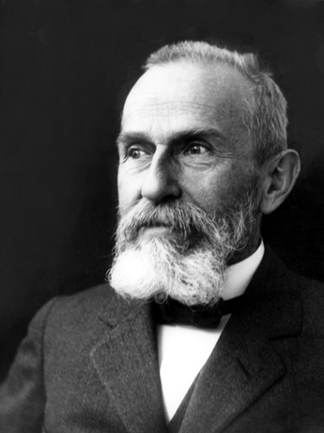
Термин аутизм (от греч. autos – сам) ввел в 1912 году
Эйген Блейлер для - обозначения особого вида мышления, которое регулируется эмоциональными потребностями человека и не зависит от реальной действительности.

Slide 3
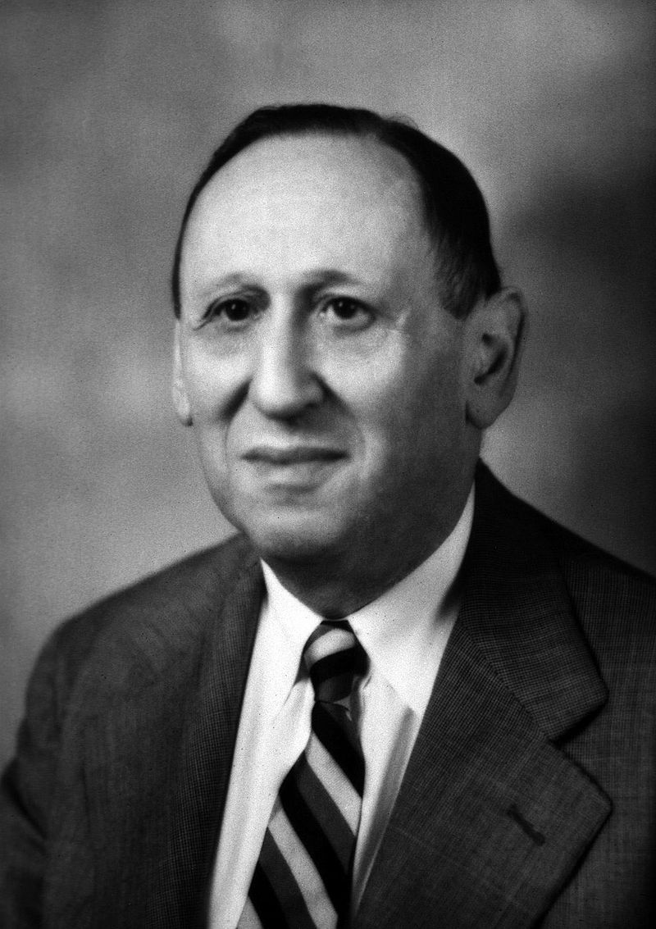
Ранний детский аутизм - клинический синдром, впервые описанный Л. Каннером в 1943 г.
Синдром РДА, синдром Лео Каннера — нарушение в развитии эмоционально-личностной сферы детей и подростков.

Slide 4
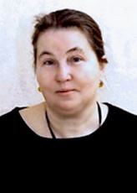

Клинико – психологическая классификация О.С.Никольской
(1985 – 1987)
Первая форма – полная отрешенность от происходящего;
Вторая форма – активное отвержение;
Третья форма – захваченность аутистическими интересами;
Четвертая форма – чрезвычайная трудность организации общения и взаимодействия.

Slide 5
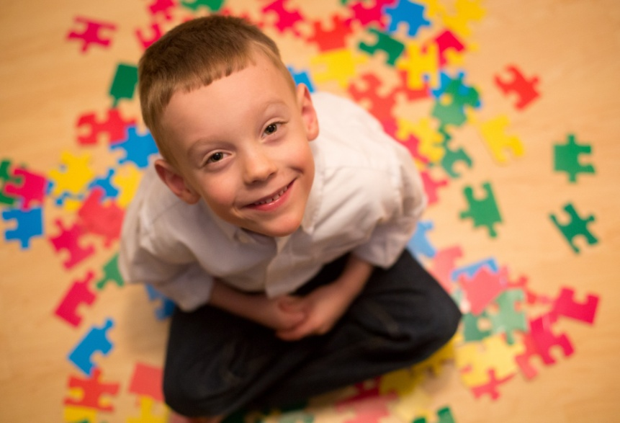
Коррекционные технологи и методики обучения детей с РДА.
1.Эстетопсихотерапия и арт - терапия
2.Групповая терапия
3.Метод выбора A.S Kaufman.
4.Метод игрового времени( Ален Гринспан)
5.Методика Н.Г. Нуриевой по развитию речи у аутичных детей
6. МАКАТОН

Slide 6
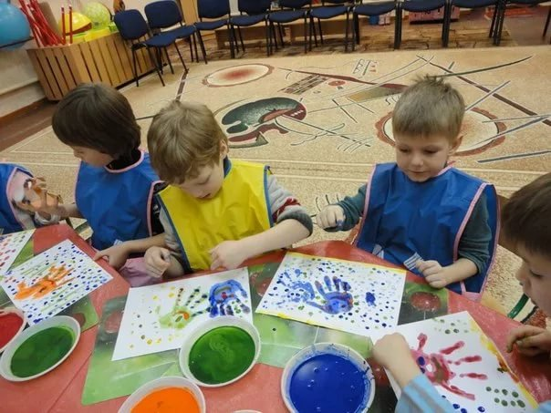
Эстетопсихотерапия и арт-терапия в широком ее понимании: музыкальная, танцевальная, креативная, театральная терапия. Эта форма помощи дает возможность использовать все виды деятельности в жизни ребенка, стимулирует его инициативу, активность, удовлетворяет эмоциональные потребности.

Slide 7
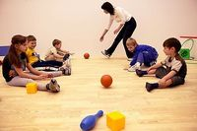
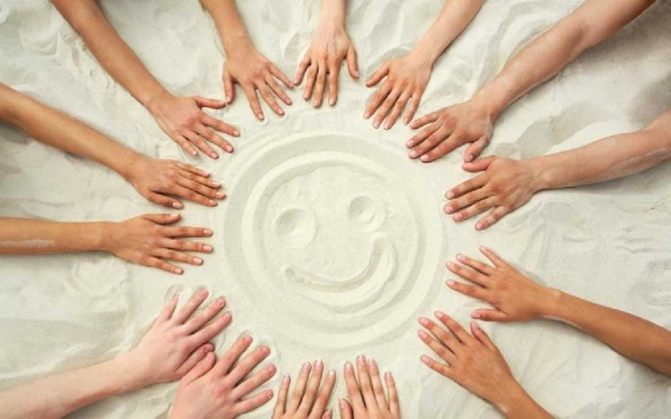
Групповая терапия.
Групповая терапия основана на методике Kitahara, которая применялась ею в частной школе города Токио, а затем в Бостоне (школа Higashi), где аутичные дети обучаются вместе с нормально развитыми детьми (вариант интегрированного обучения). Основная идея – соотватствие групповой норме и имитация выбранной модели поведения.
Главный принцип – это формирование у ребенка «ритма жизни» методом слияния с групповыми процессами.

Slide 8
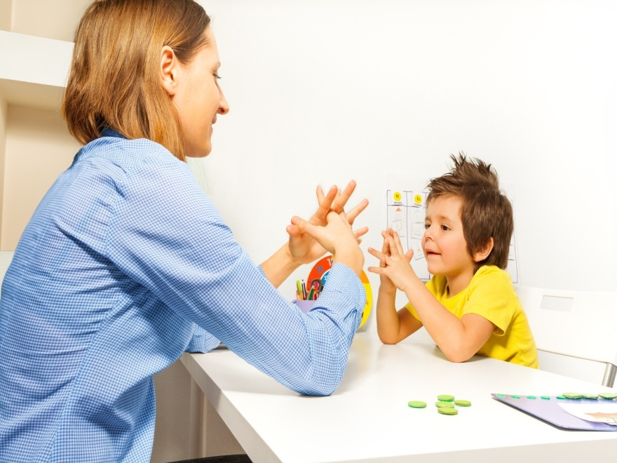
Метод выбора A.S. Kaufman.
Предусматривает работу с аутичным ребенком один на один в течение всего дня. Этот метод не является чем-то принципиально новым, а вытекает из длительного опыта Kaufman (1950) обучения своего собственного аутичного сына с высоким уровнем интеллекта.
Состоит этот метод из двух частей:
• первая направлена на изменение точки зрения родителей и учителей на ребенка,
• вторая предполагает влияние этого нового отношения к ребенку на поведение родителей и учителей таким образом, что сам ребенок тоже начинает изменяться.

Slide 9
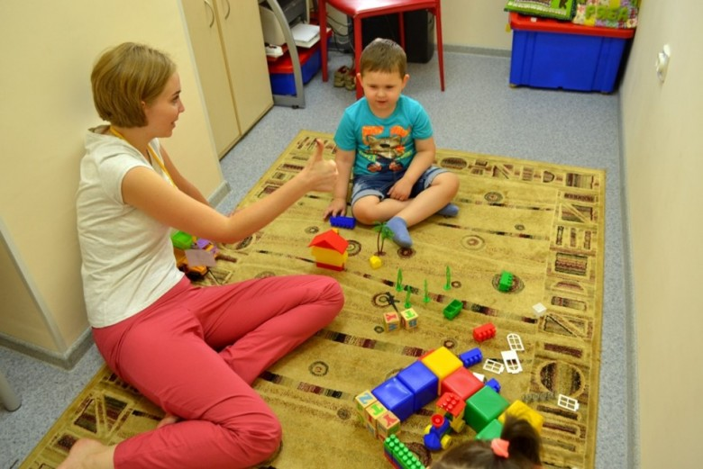
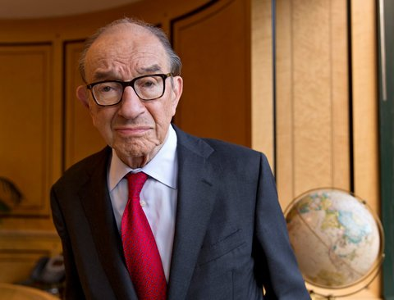
Метод «игрового времени»
время проведенное на полу
Гринспаном выделяется шесть стадий, которые ребенок проходит в своем развитии:
Стадия интереса к миру, которая достигается к 3 месяцам;
Стадия привязанности. Достичь ее ребенок должен в норме к 9 месяцам;
Стадия двусторонней коммуникации. Дети в норме достигают ее к 9 месяцам;
Стадия осознания себя (к 1,5 годам);
Стадия эмоциональных идей (к 2,5 годам);
Стадия эмоционального мышления (к 4 годам).

Slide 10
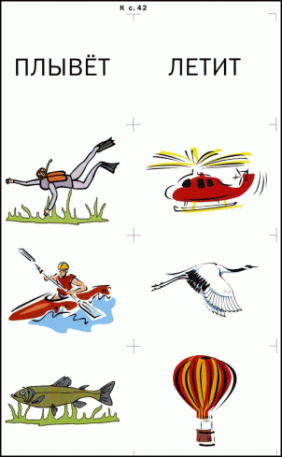
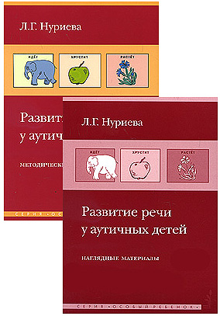
МЕТОДИКА Н.Г. НУРЬЕВОЙ
авторская методика, позволяющая развивать как экспрессивную, так и импрессивную речь у детей с ранним детским аутизмом.

Slide 11
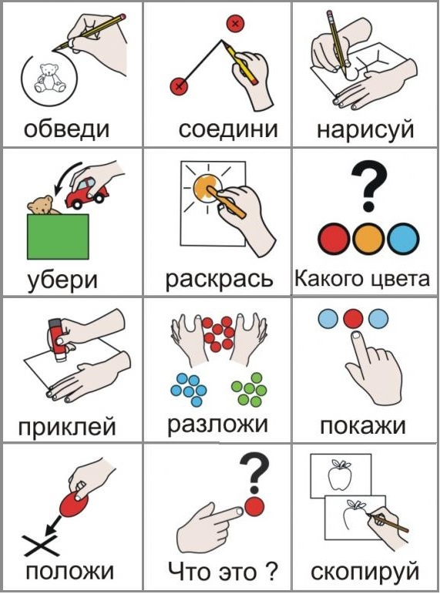
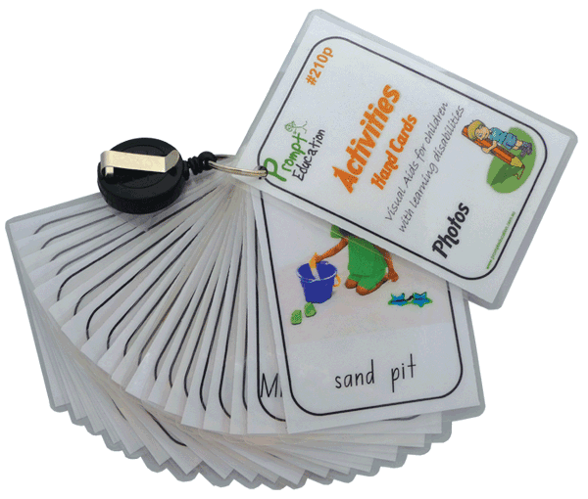
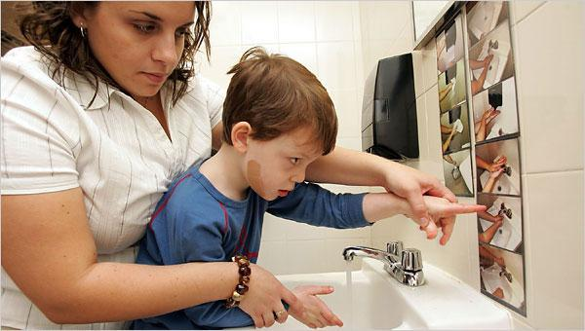
МАКАТОН был разработан в Великобритании в 70-х годах ХХ( логопед- дефектолог Маргерет Уокер)
МАКАТОН – языковая программа
использует одновременно жесты, символы и речь.

Slide 12
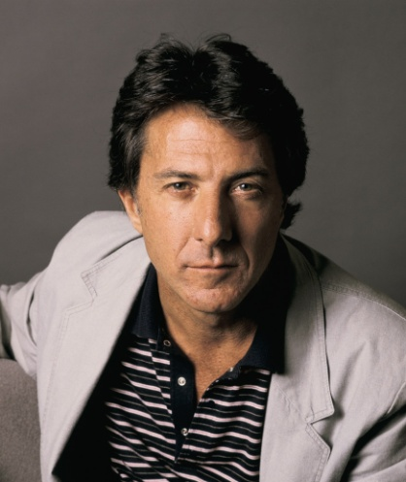
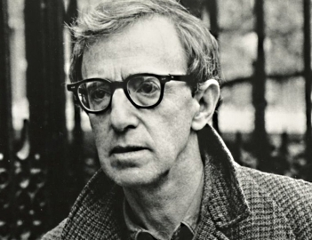
Аутисты – знаменитости
Самым известным аутистом - знатоком, благодаря Голливуду, стал «человек дождя» в исполнении Дастина Хоффмана.
Вуди Аллен - Блистательный актер и кинорежиссер.
Почти четверть программистов Microsoft – люди с симптомами аутизма. У аутистов с сохраненными умственными способностями, а таких около трети, интеллект существенно выше среднего, но неумение общаться мешает им проявить себя.

Slide 13

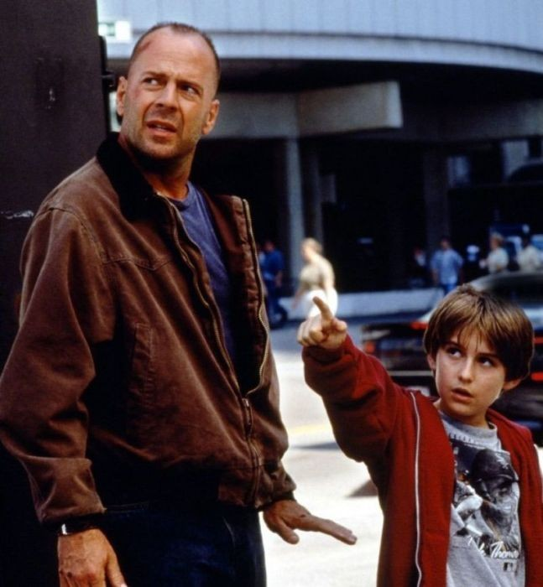
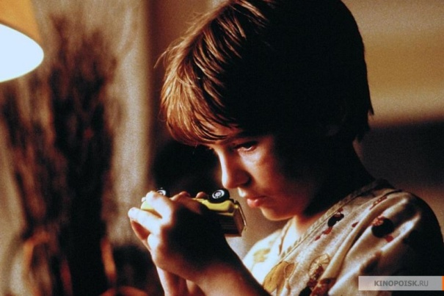

Slide 14
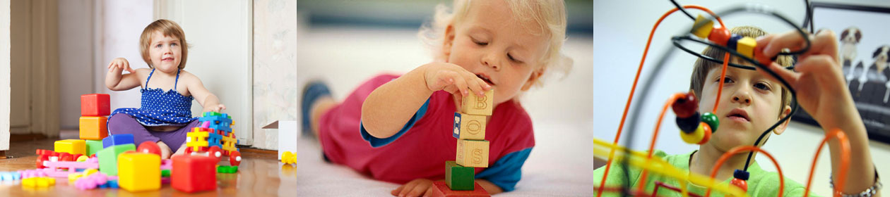
Литература:
1.Л.Г.Нуриева «Развитие речи у аутичных детей»
2.О.С. Никольская.Е.Р.Бенская;М.Л.Либлинг «Аунтичный ребенок»
3. Иванов Е.С., Демьянчук Л.Н., Демьянчук Р.В. Детский аутизм: диагностика и коррекция
4. http://www.sulamot.ru/

